Slide 1
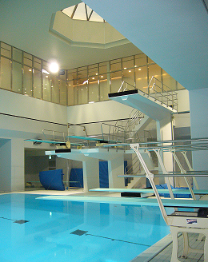
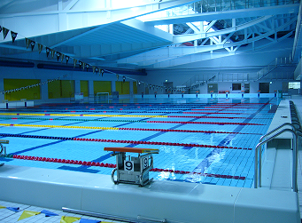
昼休みに運動不足を解消しよう！！
プール一般開放
11月2日(木)～1月25日(木)
※毎週火・木曜日
昼休み(12:15～13:00)
■場所：協生館地下1階大学施設プール
■受付：協生館地下1階大学施設入口
■対象：塾生(学部生・院生)
※教職員は除く
【持ち物】
水着、スイミングキャップ、
ゴーグル、タオル、学生証 など
【その他】
事前申込は必要ありません。
当日、受付にて学生証を提示してください。
主催：慶應義塾大学日吉キャンパス
協力：慶應義塾大学体育研究所
問合せ：045-566-1068(月〜金 9:00〜17:00)
(当日問合せ)協生館教員室 (内線：37800)

Slide 2
【注意事項】
✔体調が悪い者は使用しないこと。
✔プール入水前には必ず準備体操をすること。
✔プール入水前にはシャワーを浴び、化粧や整
髪料をなど、プール内を汚すものはよく落とす
こと。
✔必ずスイミングキャップを着用すること。
✔長時間泳ぎ続けずに適宜休憩をとること。
✔以下の行為は禁止する。
－ビキニ、ヘアピン、腕時計、アクセサリーなど
の着用
－飲食(運動中の水分補給のみ可)
－飛込プールの利用
－プールへの飛び込み
－潜水
－プールサイドを走る
－コースロープにつかまる
－(緊急時事以外)大声を出さない

Slide 3
The pool is open to students during lunch break
Pool is opens to students
【When】 Nov 2nd (Thu) - Jan 25th (Thu)
※ Every Tuesday and Thursday
Lunch time(12:15～13:00)
【Where】University facility pool on basement floor of Kyoseikan (Collaboration Complex)
【Who】undergraduate and graduate students
【What】 swimsuit、swimming cap、Student ID
【How】 No advance reservation required
please present your student ID at the pool side
Organizer：Keio University Hiyoshi Campus
Collaboration：Institute of Physical Education
Inquiries: 045-566-1068 (Mon-Fri 9:00-17:00)

